Slide 1
威斯敏斯特小要理问答

Slide 2
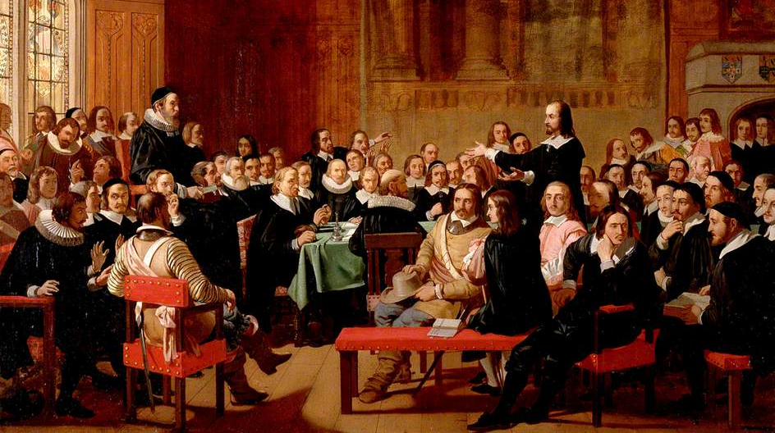
威斯敏斯特小要理问答简介
1643年，在英国的威斯敏斯特大教堂召开了一场大型会议，与会者有121位牧师，30位议员，8位苏格兰代表。经过3年的讨论，议会于1646年12月完成了威斯敏斯特信仰宣言，内容主要采取加尔文神学立场，力求达到完整、精确、简洁、平衡，每一条都以圣经经文引证。根据此宣言内容在1647年再产生出大、小要理问答。
其中小要理问答于11月16日完成，共107个问答题目，将基督教的教义简明扼要地阐明，深入浅出，通俗实用，广为流传。从孩童和初信者建立正确信仰根基，到信徒要认真研究神学，小要理问答都是最好的入门资料。

Slide 3
问一：人的最终目的是什么？ What is the chief end of man?
答：人最终的目的是荣耀神，并且永远享受祂。
Man’s chief end is to glorify God, and to enjoy Him forever.

Slide 4
如果人生是一场旅途，漫无目的的旅途跟目标明确的旅程意义是截然不同的。 而如果人生应该要有目的，这目的应该由谁来定？谁可以保证这个目的最后一定会实现？
很多人的人生目标有三大类情况：1）努力活出父母社会为他设定的目标。 2）毫无目标、空虚、失落、散漫、自卑、苦闷。3）自定目标，自以为高尚、前卫、正义、进步。----本质一样，都会导致虚无状态。传道书1:14我见日光之下所作的一切事，都是虚空，都是捕风。

Slide 5
我们是神所造的，应该从神的心意来寻找人活着应有的目标。神的计划、创造、护理、救赎、应许，都与我们的人生意义息息相关。
任何在神以外的目标都会殊途同归地进入虚无，在永恒中走向灭亡。因为偏离创造者心意的被造物是毫无价值的，甚至是忤逆、敌对、为仇的，因此在真神以外寻找不到任何人生的价值与意义。
使徒行传17:26-28 他从一本造出万族的人，住在全地上，并且预先定准他们的年限，和所住的疆界。要叫他们寻求神，或者可以揣摩而得，其实他离我们各人不远。我们生活，动作，存留，都在乎他，就如你们作诗的，有人说，我们也是他所生的。

Slide 6
创造者怀着计划与目的创造，被造物唯有活出创造者的心意才能展现其存在的价值与意义。
罗马书11:36 因为万有都是本于他，倚靠他，归于他。愿荣耀归给他，直到永远。阿们。
哥林多前书6:20 因为你们是重价买来的。所以要在你们的身子上荣耀神。
哥林多前书10:31 所以你们或吃或喝，无论作什么，都要为荣耀神而行。
启示录4:11 我们的主，我们的神，你是配得荣耀尊贵权柄的。因为你创造了万物，并且万物是因你的旨意被创造而有的。

Slide 7
被造者与创造者和谐在一起会感到最大的喜乐，人本来能够享受神的同在，直到人犯罪堕落。
神的永恒计划包括救赎。救赎不是让人今生过得成功健康，而是让人得永恒新生命。是与神和好，回归到能够享受神同在的生命。
约翰福音10:10 盗贼来，无非要偷窃，杀害，毁坏。我来了，是要叫羊得生命，并且得的更丰盛。
约翰福音17:26 我已将你的名指示他们，还要指示他们，使你所爱我的爱在他们里面，我也在他们里面。

Slide 8
在基督里神与人和好，代表关系的重新建立，人能够享受神的同在，但是依然不完全。完全无隔阂的享受会在永恒的荣耀中实现。这也是我们今生最大最美好的盼望。这盼望本身也带来喜乐。
诗篇16:8-11我将耶和华常摆在我面前。因他在我右边，我便不至摇动。因此我的心欢喜，我的灵（原文作荣耀）快乐。我的肉身也要安然居住。因为你必不将我的灵魂撇在阴间。也不叫你的圣者见朽坏。你必将生命的道路指示我。在你面前有满足的喜乐。在你右手中有永远的福乐。

Slide 9
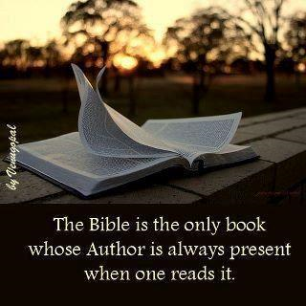
问二：神赐下什么原则指导我们来荣耀和享受祂？ What rule hath God given to direct us how we may glorify and enjoy him?
答：神的话，就存在旧约和新约圣经里，是唯一的原则指导我们来荣耀和享受祂。
The Word of God, which is contained in the Scriptures of the Old and New Testaments, is the only rule to direct us how we may glorify and enjoy Him.

Slide 10
很多假教师也在说要荣耀神，更加说要享受神，但是要如何辨别？1）荣耀神的形式---名成利就、健康富足、美满幸福？还是一定要清贫脱俗、受苦受难？2）荣耀神的方式---靠善行、守律法、道德、传福音、行神迹？
约翰福音12:43 这是因他们爱人的荣耀，过于爱神的荣耀。
哥林多前书2:13 并且我们讲说这些事，不是用人智慧所指教的言语，乃是用圣灵所指教的言语，将属灵的话，解释属灵的事。
彼得后书1:18-21 我们同他在圣山的时候，亲自听见这声音从天上出来。我们并有先知更确的预言，如同灯照在暗处。你们在这预言上留意，直等到天发亮晨星在你们心里出现的时候，才是好的。第一要紧的，该知道经上所有的预言，没有可随私意解说的。因为预言从来没有出于人意的，乃是人被圣灵感动说出神的话来。

Slide 11
旧约所启示的应许，律法，诫命，献祭，预言，全部都指向一个主角，也就是整本圣经的中心人物。到了新约，祂就是道成肉身，降生在马槽中的耶稣。
从创造到末日都跟十字架福音有直接关系，新旧约不能切割理解，十字架福音真理贯穿整本圣经。威斯敏斯特信仰告白7章6节：“并没有两个不同实体的恩典之约，只有一个约，以不同的形式实施。”
约翰福音5:46-47 你们如果信摩西，也必信我。因为他书上有指着我写的话。你们若不信他的书，怎能信我的话呢？
提摩太后书3:16-17 圣经都是神所默示的，于教训，督责，使人归正，教导人学义，都是有益的。叫属神的人得以完全，预备行各样的善事。

Slide 12
威斯敏斯特信仰告白1:6 “神的全盘计划，凡是有关祂自己的荣耀、人的拯救、信仰和生活，都已明载在圣经内。”
申命记4:2 所吩咐你们的话，你们不可加添，也不可删减，好叫你们遵守我所吩咐的，就是耶和华你们神的命令。
诗篇19:7-10 耶和华的律法全备，能苏醒人心。耶和华的法度确定，能使愚人有智慧。耶和华的训词正直，能快活人的心。耶和华的命令清洁，能明亮人的眼目。耶和华的道理洁净，存到永远。耶和华的典章真实，全然公义。
威斯敏斯特信仰告白1:5 “我们之所以接纳并确信圣经拥有无谬的真理和属天的权威，乃是出于圣灵内在的工作，祂借着我们心中的真道，并与真道一起同向我们做见证。“

Slide 13
圣经直白、清楚、明确、无误，真智慧是要让人可以切实理解、并且实践于生命的，模糊不清、脱离现实本身就不可能是真理。当人发自内心愿意践行圣经教导，真理的力量就会使你的生命反射出神的荣耀，并享受其中的喜乐。
约翰福音15:10-11 你们若遵守我的命令，就常在我的爱里。正如我遵守了我父的命令，常在他的爱里。这些事我已经对你们说了，是要叫我的喜乐，存在你们心里，并叫你们的喜乐可以满足。
约翰一书1:4 我们将这些话写给你们，使你们的喜乐充足。
使徒行传17:11 这地方的人，贤于帖撒罗尼迦的人，甘心领受这道，天天考查圣经，要晓得这道，是与不是。

Slide 14
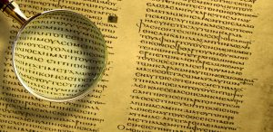
问三：圣经主要的教导是什么？ What do the Scripture principally teach?
答：圣经主要是教导人有关相信神的知识，以及神对人责任的要求。
The Scriptures principally teach what man is to believe concerning God, and what duty God requires of man.

Slide 15
如果你要正确地认识一个人，要知道他的个性，喜好，内心的想法，目标、计划等，最好的方法当然是由他自己告诉你。如果我们要正确认识永恒的神，更要通过祂自己对我们的启示才有可能。
出埃及记3:14 神对摩西说，我是自有永有的。又说，你要对以色列人这样说，那自有的打发我到你们这里来。
出埃及记34:6-7 耶和华在他面前宣告说，耶和华，耶和华，是有怜悯有恩典的神，不轻易发怒，并有丰盛的慈爱和诚实。为千万人存留慈爱，赦免罪孽，过犯，和罪恶，万不以有罪的为无罪，必追讨他的罪，自父及子，直到三，四代。

Slide 16
神是有位格有性情、有心意有计划的。神按照祂自己的形象造人，因此祂对人是有要求有计划的，被造的人对神有当尽的责任。
然而人靠自己的被造与堕落的理性不可能知道神的要求和计划，靠自己的努力也不可能知道当如何履行对神的责任。
申命记10:12-13 以色列阿，现在耶和华你神向你所要的是什么呢？只要你敬畏耶和华你的神，遵行他的道，爱他，尽心尽性事奉他，遵守他的诫命律例，就是我今日所吩咐你的，为要叫你得福。
弥迦书6:8 世人哪，耶和华已指示你何为善。他向你所要的是什么呢？只要你行公义，好怜悯，存谦卑的心，与你的神同行。
诗篇119:104-105 我借着你的训词，得以明白。所以我恨一切的假道。你的话是我脚前的灯，是我路上的光。

Slide 17
有了对神的正确认识才能正确认识自己和世界。唯有借着圣经真理启示，人才能建立正确又全面的整个价值体系，是稳固、一贯、清晰、可行的。
约书亚记1:8 这律法书不可离开你的口，总要昼夜思想，好使你谨守遵行这书上所写的一切话。如此，你的道路就可以亨通，凡事顺利。
诗篇1:1-2 不从恶人的计谋，不站罪人的道路，不坐亵慢人的座位。惟喜爱耶和华的律法，昼夜思想，这人便为有福。
罗马书10:17 可见信道是从听道来的，听道是从基督的话来的。
约翰福音5:38-40 你们并没有他的道存在心里。因为他所差来的，你们不信。你们查考圣经。因你们以为内中有永生。给我作见证的就是这经。然而你们不肯到我这里来得生命。

Slide 18
问一：人的最终目的是什么？ What is the chief end of man?
答：人最终的目的是荣耀神，并且永远享受祂。
Man’s chief end is to glorify God, and to enjoy Him forever.

Slide 19
问二：神赐下什么原则指导我们来荣耀和享受祂？ What rule hath God given to direct us how we may glorify and enjoy him?
答：神的话，就存在旧约和新约圣经里，是唯一的原则指导我们来荣耀和享受祂。
The Word of God, which is contained in the Scriptures of the Old and New Testaments, is the only rule to direct us how we may glorify and enjoy Him.

Slide 20
问三：圣经主要的教导是什么？ What do the Scripture principally teach?
答：圣经主要是教导人有关相信神的知识，以及神对人责任的要求。
The Scriptures principally teach what man is to believe concerning God, and what duty God requires of man.

